Slide 1
Βελτιστοποίηση Ενεργειακών Συστημάτων Eργαστήριο Matlab
Ανοικτά Ακαδημαϊκά Μαθήματα στο ΤΕΙ Αθήνας
Ενότητα 5α : M – Files, Function Files
Μ. Σαμαράκου, Δ. Μητσούδης, Π. Πρεντάκης
Τμήμα Μηχανικών Ενεργειακής Τεχνολογίας
Το περιεχόμενο του μαθήματος διατίθεται με άδεια Creative Commons εκτός και αν αναφέρεται διαφορετικά | Το έργο υλοποιείται στο πλαίσιο του Επιχειρησιακού Προγράμματος «Εκπαίδευση και Δια Βίου Μάθηση» και συγχρηματοδοτείται από την Ευρωπαϊκή Ένωση (Ευρωπαϊκό Κοινωνικό Ταμείο) και από εθνικούς πόρους.

Slide 2
Περιεχόμενα
M – Files
Δημιουργία,
Αποθήκευση,
Εκτέλεση.
Function Files
Δημιουργία,
Αποθήκευση,
Εκτέλεση.

Slide 3
M – Files
Υπολογισμοί Matlab = εντολές στο Command Window,
αποθήκευση σειράς εντολών που επιτελούν μια εργασία ⟹θα πρέπει να δημιουργήσουμε ένα αρχείο m–file.

Slide 4
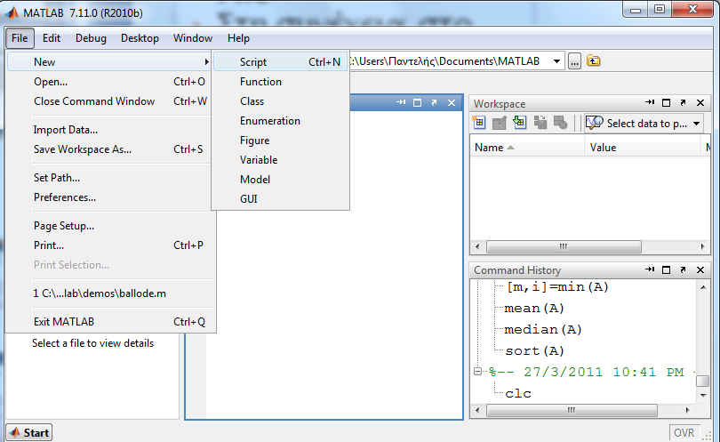
Δημιουργία m–file (1 από 2)
File
New
Script

Slide 5
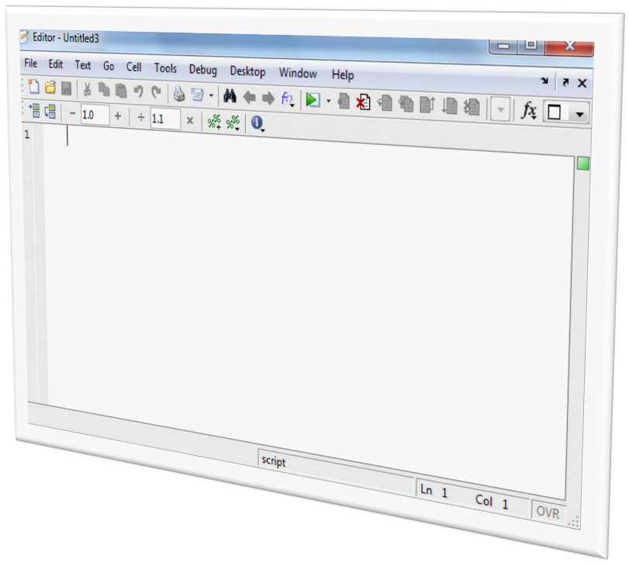
Δημιουργία m–file (2 από 2)
ανοίγει o m – files editor,
γράφουμε τις εντολές όπως σε έναν απλό κειμενογράφο,
αποθηκεύουμε το αρχείο στον επιθυμητό φάκελο.

Slide 6
Παράδειγμα m–file (1 από 7)
Να δημιουργηθεί στο ίδιο σύστημα αξόνων τις γραφικές παραστάσεις του ημίτονου και του συνημίτονου μέσα σε μια περίοδο.

Slide 7
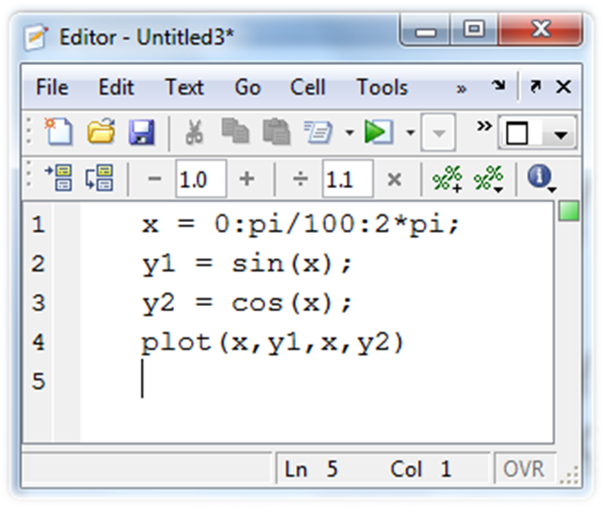
Παράδειγμα m–file (2 από 7)
Να δημιουργηθεί στο ίδιο σύστημα αξόνων τις γραφικές παραστάσεις του ημίτονου και του συνημίτονου μέσα σε μια περίοδο,
Γράφουμε στoν m – files editor τις εντολές.

Slide 8
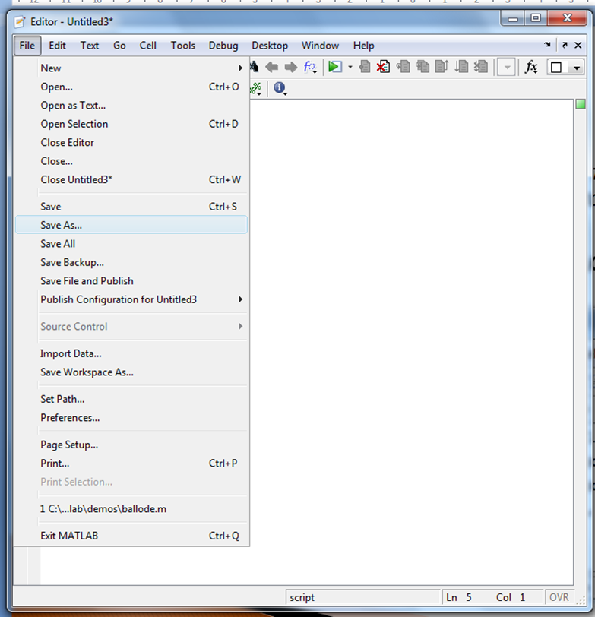
Παράδειγμα m–file (3 από 7)
Να δημιουργηθεί στο ίδιο σύστημα αξόνων τις γραφικές παραστάσεις του ημίτονου και του συνημίτονου μέσα σε μια περίοδο,
Γράφουμε στoν m – files editor τις εντολές,
Αποθηκεύουμε το αρχείο επιλέγοντας:
File > Save As.

Slide 9
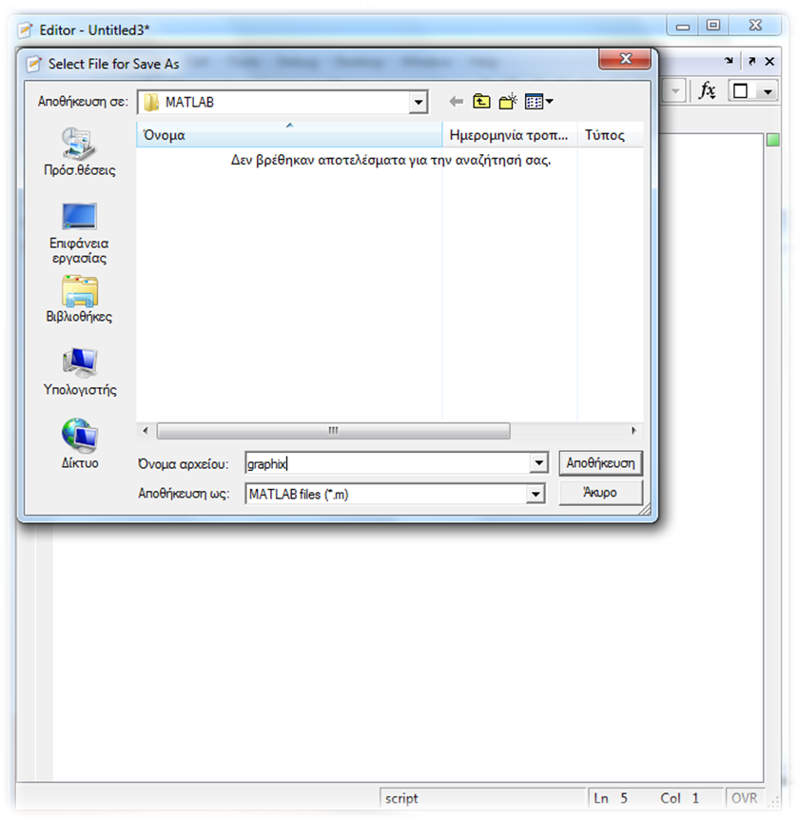
Παράδειγμα m–file (4 από 7)
Να δημιουργηθεί στο ίδιο σύστημα αξόνων τις γραφικές παραστάσεις του ημίτονου και του συνημίτονου μέσα σε μια περίοδο,
Αποθηκεύουμε το αρχείο με την ονομασία graphix.

Slide 10
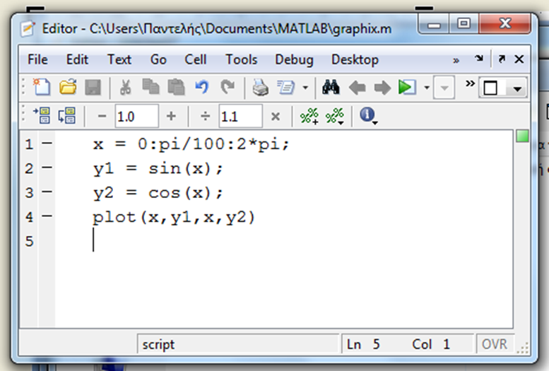
Παράδειγμα m–file (5 από 7)
Να δημιουργηθεί στο ίδιο σύστημα αξόνων τις γραφικές παραστάσεις του ημίτονου και του συνημίτονου μέσα σε μια περίοδο,
Στην γραμμή τίτλου το όνομα του αρχείου έχει αλλάξει σε graphix.

Slide 11
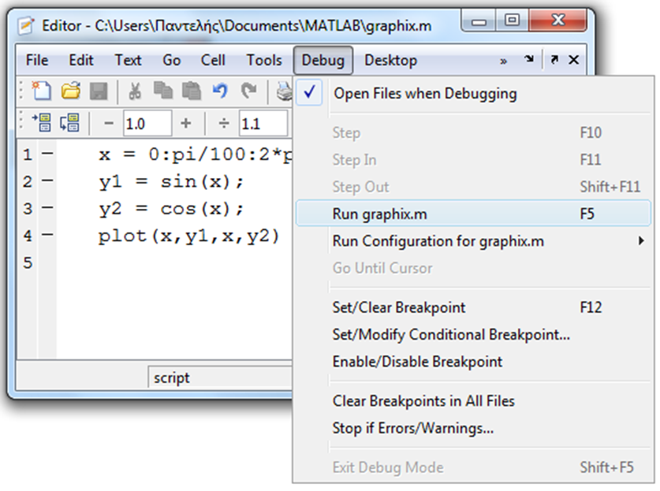
Παράδειγμα m–file (6 από 7)
Να δημιουργηθεί στο ίδιο σύστημα αξόνων τις γραφικές παραστάσεις του ημίτονου και του συνημίτονου μέσα σε μια περίοδο,
Εκτελούμε το m – file επιλέγοντας:
από το μενού: Debug > Run,
ή F5,
ή από το toolbar:

Slide 12
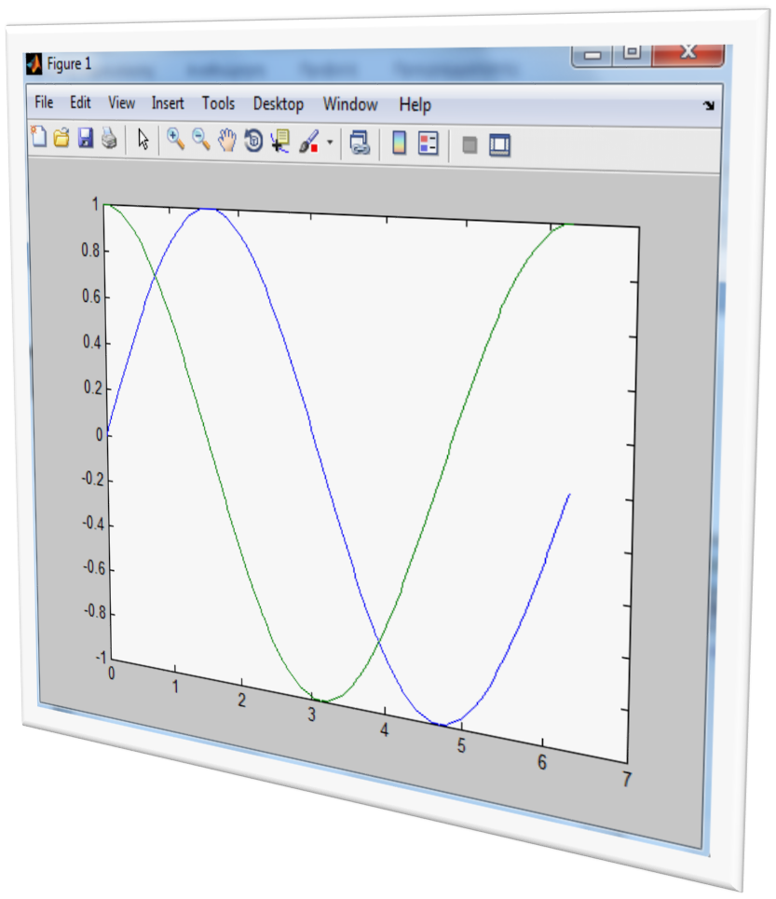
Παράδειγμα m–file (7 από 7)
Να δημιουργηθεί στο ίδιο σύστημα αξόνων τις γραφικές παραστάσεις του ημίτονου και του συνημίτονου μέσα σε μια περίοδο,
Η εκτέλεση του παραπάνω m – file, θα έχει ως αποτέλεσμα:

Slide 13
Function Files
Παράλληλα με τις ενσωματομένες συναρτήσεις που υπάρχουν στο Matlab, δίνεται η δυνατότητα στο χρήστη να δημιουργήσει δικές του συναρτήσεις,
Γίνεται με τη δημιουργία αρχείων όπως τα m – files τα οποία πλέον δεν χρησιμοποιούνται για να αποθηκεύσουν μια σειρά εντολών αλλά να ορίσουν νέες συναρτήσεις.

Slide 14
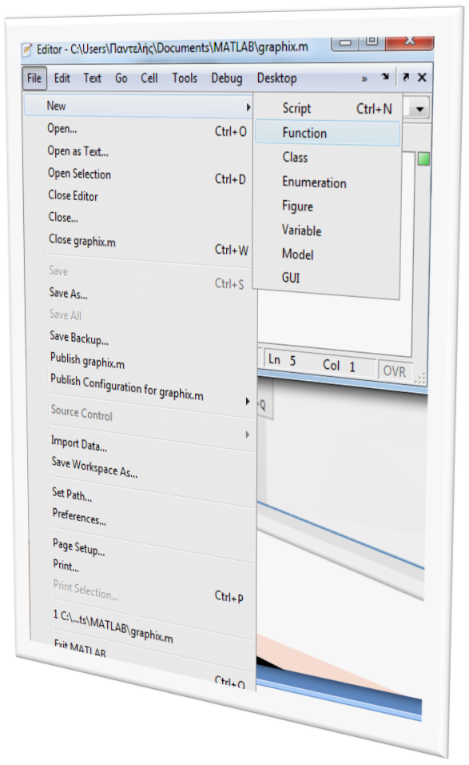
Δημιουργία function file (1 από 2)
File
New
Function

Slide 15
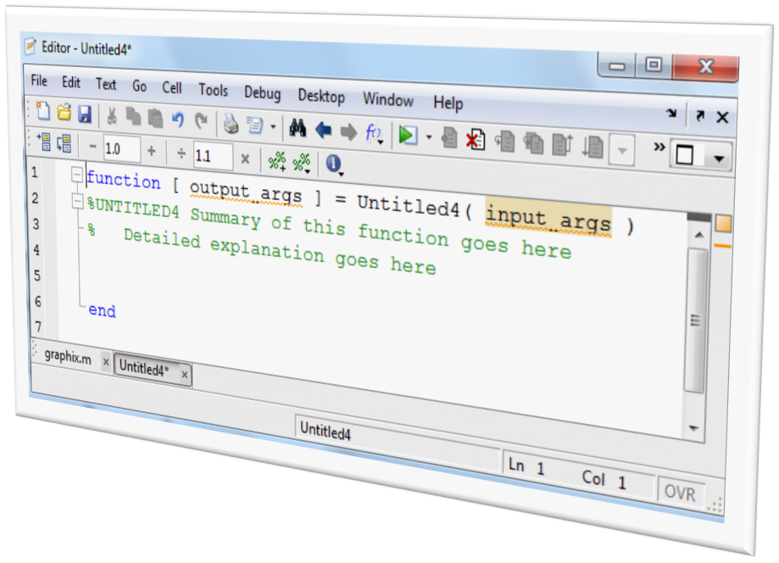
Δημιουργία function file (2 από 2)
Ανοίγει o m – files editor
Γράφουμε τις εντολές όπως σε έναν απλό κειμενογράφο
Αποθηκεύουμε το αρχείο στον επιθυμητό φάκελο

Slide 16
m–file και function file
Τα στοιχεία που ξεχωρίζουν ένα m – file από ένα function file είναι τα εξής:
Ένα function file ξεκινά πάντα με τη λέξη function.
Ένα function file το αποθηκεύουμε πάντα στον προκαθορισμένο φάκελο εργασίας του Matlab και όχι όπου θέλουμε εμείς όπως στα m – files.
Το όνομα που θα αποθηκεύσουμε το function file πρέπει να είναι ίδιο με το όνομα της συνάρτησης μέσα στο αρχείο.

Slide 17
Παράδειγμα function file (1 από 7)
Να ορισθεί η συνάρτηση:
$$F(x)=x^{2}+3x+1$$

Slide 18
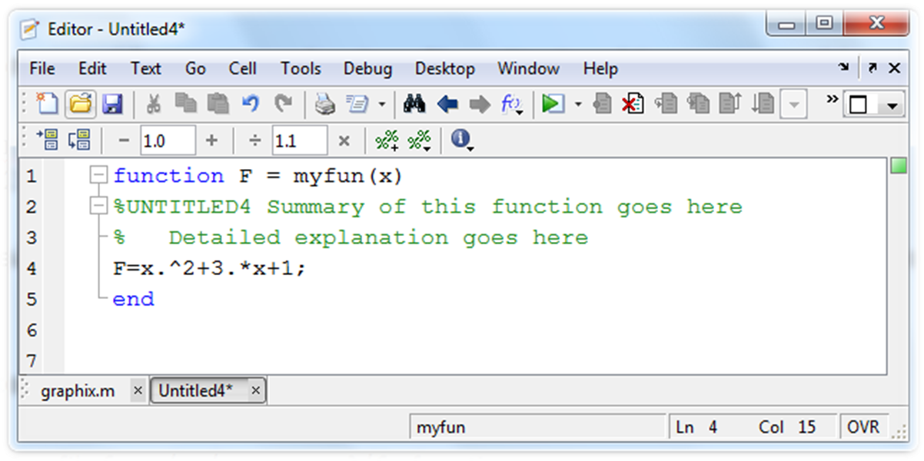
Παράδειγμα function file (2 από 7)
Να ορισθεί η συνάρτηση: $F(x)=x^{2}+3x+1$
Γράφουμε στoν editor τις εντολές

Slide 19
Παράδειγμα function file (3 από 7)
Να ορισθεί η συνάρτηση: $F(x)=x^{2}+3x+1$,
Γράφουμε στoν editor τις εντολές,
Αποθηκεύουμε στον προκαθορισμένο φάκελο εργασίας του Matlab με το όνομα myfun.

Slide 20
Παράδειγμα function file (4 από 7)
Μπορούμε πλέον να χρησιμοποιήσουμε τη συνάρτηση μέσω κατάλληλων εντολών στο Command Window,
Το όρισμα του function file μέσα στη συνάρτηση μπορεί να δοθεί είτε μεταξύ «'» είτε ξεκινώντας με το σύμβολο @.

Slide 21
Παράδειγμα function file (5 από 7)
Έτσι, πληκτρολογώντας την εντολή:
>> fplot('myfun', [-2,7])
ή
>> fplot(@myfun, [-2,7])

Slide 22
Παράδειγμα function file (6 από 7)
Απεικονίζεται η γραφική παράσταση της συνάρτησης
$F(x)=x^{2}+3x+1$,
Στο διάστημα [-2, 7]
>> fplot('myfun', [-2,7])
ή
>> fplot(@myfun, [-2,7])

Slide 23
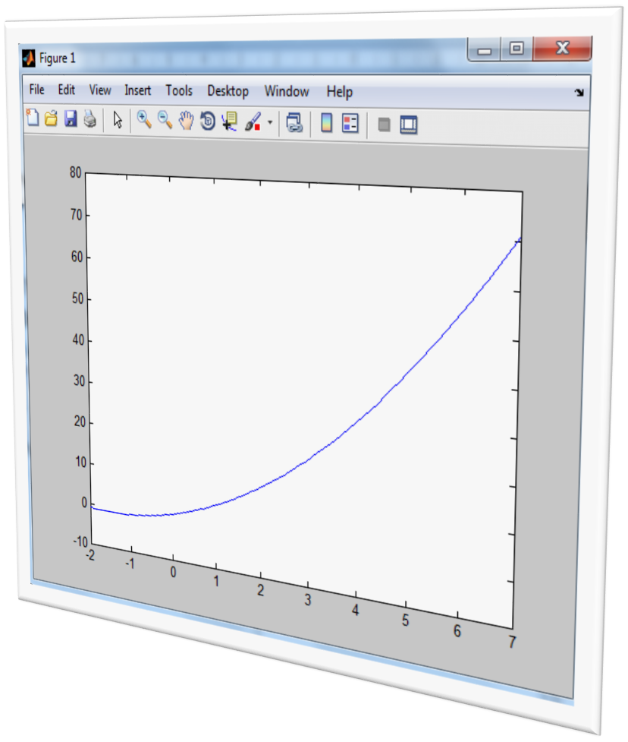
Παράδειγμα function file (7 από 7)
Απεικονίζεται η γραφική παράσταση της συνάρτησης
$F(x)=x^{2}+3x+1$,
Στο διάστημα [-2, 7],
Το αποτέλεσμα θα είναι:

Slide 24
Παρατηρήσεις
Συναρτήσεις του Matlab οι οποίες στο όρισμά τους θέλουν ένα function file αρχίζουν με το γράμμα “f” σε αντιδιαστολή με τις αντίστοιχες που θέλουν κάποια ακολουθία τιμών συνάρτησης από το Workspace.
Θυμηθείτε την εντολή plot και την fplot.

Slide 25
Τέλος Ενότητας

Slide 26
Σημειώματα

Slide 27
Σημείωμα Αναφοράς
Copyright Τεχνολογικό Εκπαιδευτικό Ίδρυμα Αθήνας, Μ. Σαμαράκου, Δ. Μητσούδης, Π. Πρεντάκης 2014. Μ. Σαμαράκου, Δ. Μητσούδης, Π. Πρεντάκης. «Βελτιστοποίηση Ενεργειακών Συστημάτων Eργαστήριο Matlab . Ενότητα 5α: M – Files, Function Files». Έκδοση: 1.0. Αθήνα 2014. Διαθέσιμο από τη δικτυακή διεύθυνση: ocp.teiath.gr.

Slide 28
Σημείωμα Αδειοδότησης
Το παρόν υλικό διατίθεται με τους όρους της άδειας χρήσης Creative Commons Αναφορά, Μη Εμπορική Χρήση Παρόμοια Διανομή 4.0 [1] ή μεταγενέστερη, Διεθνής Έκδοση. Εξαιρούνται τα αυτοτελή έργα τρίτων π.χ. φωτογραφίες, διαγράμματα κ.λ.π., τα οποία εμπεριέχονται σε αυτό. Οι όροι χρήσης των έργων τρίτων επεξηγούνται στη διαφάνεια «Επεξήγηση όρων χρήσης έργων τρίτων».
Τα έργα για τα οποία έχει ζητηθεί άδεια αναφέρονται στο «Σημείωμα Χρήσης Έργων Τρίτων».
[1] http://creativecommons.org/licenses/by-nc-sa/4.0/
Ως Μη Εμπορική ορίζεται η χρήση:
που δεν περιλαμβάνει άμεσο ή έμμεσο οικονομικό όφελος από την χρήση του έργου, για το διανομέα του έργου και αδειοδόχο
που δεν περιλαμβάνει οικονομική συναλλαγή ως προϋπόθεση για τη χρήση ή πρόσβαση στο έργο
που δεν προσπορίζει στο διανομέα του έργου και αδειοδόχο έμμεσο οικονομικό όφελος (π.χ. διαφημίσεις) από την προβολή του έργου σε διαδικτυακό τόπο
Ο δικαιούχος μπορεί να παρέχει στον αδειοδόχο ξεχωριστή άδεια να χρησιμοποιεί το έργο για εμπορική χρήση, εφόσον αυτό του ζητηθεί.

Slide 29
Επεξήγηση όρων χρήσης έργων τρίτων
©
Δεν επιτρέπεται η επαναχρησιμοποίηση του έργου, παρά μόνο εάν ζητηθεί εκ νέου άδεια από το δημιουργό.
διαθέσιμο με άδεια CC-BY
Επιτρέπεται η επαναχρησιμοποίηση του έργου και η δημιουργία παραγώγων αυτού με απλή αναφορά του δημιουργού.
διαθέσιμο με άδεια CC-BY-SA
Επιτρέπεται η επαναχρησιμοποίηση του έργου με αναφορά του δημιουργού, και διάθεση του έργου ή του παράγωγου αυτού με την ίδια άδεια.
διαθέσιμο με άδεια CC-BY-ND
Επιτρέπεται η επαναχρησιμοποίηση του έργου με αναφορά του δημιουργού.
Δεν επιτρέπεται η δημιουργία παραγώγων του έργου.
διαθέσιμο με άδεια CC-BY-NC
Επιτρέπεται η επαναχρησιμοποίηση του έργου με αναφορά του δημιουργού.
Δεν επιτρέπεται η εμπορική χρήση του έργου.
διαθέσιμο με άδεια CC-BY-NC-SA
Επιτρέπεται η επαναχρησιμοποίηση του έργου με αναφορά του δημιουργού
και διάθεση του έργου ή του παράγωγου αυτού με την ίδια άδεια.
Δεν επιτρέπεται η εμπορική χρήση του έργου.
διαθέσιμο με άδεια CC-BY-NC-ND
Επιτρέπεται η επαναχρησιμοποίηση του έργου με αναφορά του δημιουργού.
Δεν επιτρέπεται η εμπορική χρήση του έργου και η δημιουργία παραγώγων του.
διαθέσιμο με άδεια
CC0 Public Domain
Επιτρέπεται η επαναχρησιμοποίηση του έργου, η δημιουργία παραγώγων αυτού και η εμπορική του χρήση, χωρίς αναφορά του δημιουργού.
διαθέσιμο ως κοινό κτήμα
Επιτρέπεται η επαναχρησιμοποίηση του έργου, η δημιουργία παραγώγων αυτού και η εμπορική του χρήση, χωρίς αναφορά του δημιουργού.
χωρίς σήμανση
Συνήθως δεν επιτρέπεται η επαναχρησιμοποίηση του έργου.

Slide 30
Διατήρηση Σημειωμάτων
Οποιαδήποτε αναπαραγωγή ή διασκευή του υλικού θα πρέπει να συμπεριλαμβάνει:
το Σημείωμα Αναφοράς
το Σημείωμα Αδειοδότησης
τη δήλωση Διατήρησης Σημειωμάτων
το Σημείωμα Χρήσης Έργων Τρίτων (εφόσον υπάρχει)
μαζί με τους συνοδευόμενους υπερσυνδέσμους.

Slide 31
Χρηματοδότηση
Το παρόν εκπαιδευτικό υλικό έχει αναπτυχθεί στo πλαίσιo του εκπαιδευτικού έργου του διδάσκοντα.
Το έργο «Ανοικτά Ακαδημαϊκά Μαθήματα στο ΤΕΙ Αθήνας» έχει χρηματοδοτήσει μόνο την αναδιαμόρφωση του εκπαιδευτικού υλικού.
Το έργο υλοποιείται στο πλαίσιο του Επιχειρησιακού Προγράμματος «Εκπαίδευση και Δια Βίου Μάθηση» και συγχρηματοδοτείται από την Ευρωπαϊκή Ένωση (Ευρωπαϊκό Κοινωνικό Ταμείο) και από εθνικούς πόρους.

